Slide 1
Прогнозирование температуры
Лабораторная работа № 2
Нейросетевые модели
временных рядов
Якутск · Вариант 4 · Данные 2016–2025
Лебёдкин Владислав, Травкова Ирина
Группа 932302
01
Notes:
Источники: metrics_next_day(2).csv, metrics_7day(2).csv, predictions_next_day(2).csv, predictions_7day(2).csv, experiments_next_day(2).csv, experiments_7day(2).csv и сохранённые графики приложенных ноутбуков. Метрики проверены расчётом по прогнозам.

Slide 2
Цель и задачи работы
01
Подготовить ежедневный временной ряд температуры без утечки данных.
02
Решить две задачи: температура следующего дня и среднее следующих семи дней.
03
Сравнить MLP, SimpleRNN, LSTM и двухслойную LSTM.
04
Исследовать параметры и оценить преимущество перед простыми прогнозами.
02
Notes:
Источники: metrics_next_day(2).csv, metrics_7day(2).csv, predictions_next_day(2).csv, predictions_7day(2).csv, experiments_next_day(2).csv, experiments_7day(2).csv и сохранённые графики приложенных ноутбуков. Метрики проверены расчётом по прогнозам.

Slide 3
Две задачи, два целевых значения
В момент прогноза известны температуры только до дня t−1.
Задача | Вход | Выход
A: следующий день | Последние 7 или 30 дней | Температура T(t)
B: недельное среднее | Последние 7 или 30 дней | Среднее T(t)…T(t+6)
В задаче B сеть выдаёт одно число. Каждый следующий прогноз использует обновлённую фактическую историю.
03
Notes:
Источники: metrics_next_day(2).csv, metrics_7day(2).csv, predictions_next_day(2).csv, predictions_7day(2).csv, experiments_next_day(2).csv, experiments_7day(2).csv и сохранённые графики приложенных ноутбуков. Метрики проверены расчётом по прогнозам.

Slide 4
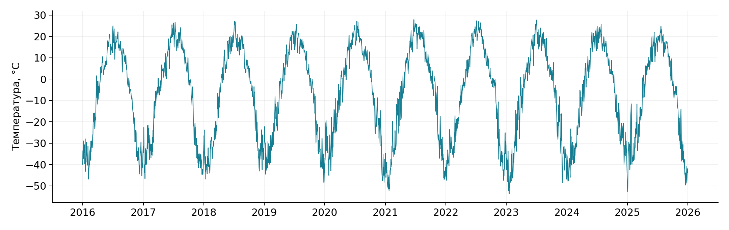
Исходные данные
Open-Meteo Historical Weather API, ERA5. Среднесуточная температура воздуха на высоте 2 м.
3653 дня Нет пропусков Диапазон: −53,6…+27,9 °C
04
Notes:
Источники: metrics_next_day(2).csv, metrics_7day(2).csv, predictions_next_day(2).csv, predictions_7day(2).csv, experiments_next_day(2).csv, experiments_7day(2).csv и сохранённые графики приложенных ноутбуков. Метрики проверены расчётом по прогнозам.

Slide 5
Разделение по времени
StandardScaler обучается только на train. Все модели внутри задачи используют одинаковые целевые даты.
Выборка | Период исходных данных | Примеров A / B
Train | 01.01.2016–31.12.2022 | 2527 / 2521
Validation | 01.01.2023–01.07.2024 | 548 / 542
Test | 02.07.2024–31.12.2025 | 548 / 542
Для B все семь целевых дней находятся внутри одной выборки. Test: 542 окна со стартами 02.07.2024–25.12.2025.
05
Notes:
Источники: metrics_next_day(2).csv, metrics_7day(2).csv, predictions_next_day(2).csv, predictions_7day(2).csv, experiments_next_day(2).csv, experiments_7day(2).csv и сохранённые графики приложенных ноутбуков. Метрики проверены расчётом по прогнозам.

Slide 6
Формирование входа и целевого значения
Вход заканчивается до первого прогнозируемого дня.
Для каждого окна
модель получает
историю температур.
Результат — прогноз
одного дня или
недельного среднего.
X = scaled[t-window:t]
y_A = scaled[t]
y_B = scaled[t:t+7].mean()
end = t + 6
Входные окна: 7 и 30 дней. Шаг между прогнозами: один день.
06
Notes:
Источники: metrics_next_day(2).csv, metrics_7day(2).csv, predictions_next_day(2).csv, predictions_7day(2).csv, experiments_next_day(2).csv, experiments_7day(2).csv и сохранённые графики приложенных ноутбуков. Метрики проверены расчётом по прогнозам.

Slide 7
Четыре архитектуры
Модель | Скрытая часть | Выход
MLP | Flatten, Dense с ReLU | Dense(1)
SimpleRNN | Один рекуррентный слой | Dense(1)
LSTM | Один LSTM-слой | Dense(1)
StackedLSTM | Два LSTM-слоя подряд | Dense(1)
Выходная активация линейная. Первый слой StackedLSTM использует return_sequences=True.
07
Notes:
Источники: metrics_next_day(2).csv, metrics_7day(2).csv, predictions_next_day(2).csv, predictions_7day(2).csv, experiments_next_day(2).csv, experiments_7day(2).csv и сохранённые графики приложенных ноутбуков. Метрики проверены расчётом по прогнозам.

Slide 8
Фрагмент двухслойной модели
model = Sequential([
layers.Input(shape=(window, 1)),
layers.LSTM(units, return_sequences=True),
layers.Dropout(dropout),
layers.LSTM(units),
layers.Dropout(dropout),
layers.Dense(1)
])
Первый слой передаёт последовательность состояний, второй формирует итоговое представление для одного прогноза.
08
Notes:
Источники: metrics_next_day(2).csv, metrics_7day(2).csv, predictions_next_day(2).csv, predictions_7day(2).csv, experiments_next_day(2).csv, experiments_7day(2).csv и сохранённые графики приложенных ноутбуков. Метрики проверены расчётом по прогнозам.

Slide 9
План экспериментов
По 20 обучений на задачу: четыре архитектуры и пять конфигураций.
Параметр | Проверенные значения
Длина окна | 7 и 30 дней
Размер скрытого слоя | 32 и 64
Dropout | 0 и 0,2
Оптимизатор | Adam и RMSprop
Параметры меняются относительно базовой конфигурации. Полный перебор всех сочетаний не выполнялся.
09
Notes:
Источники: metrics_next_day(2).csv, metrics_7day(2).csv, predictions_next_day(2).csv, predictions_7day(2).csv, experiments_next_day(2).csv, experiments_7day(2).csv и сохранённые графики приложенных ноутбуков. Метрики проверены расчётом по прогнозам.

Slide 10
Обучение и выбор модели
01
MSE, learning rate 0,001, batch size 32, максимум 60 эпох, seed 42.
02
EarlyStopping: patience 8, восстановление весов с минимальной validation MSE.
03
Конфигурации и архитектура выбираются по validation MAE в градусах.
04
Test используется для итоговой оценки. Лучший на test результат может отличаться от выбора по validation.
10
Notes:
Источники: metrics_next_day(2).csv, metrics_7day(2).csv, predictions_next_day(2).csv, predictions_7day(2).csv, experiments_next_day(2).csv, experiments_7day(2).csv и сохранённые графики приложенных ноутбуков. Метрики проверены расчётом по прогнозам.

Slide 11
Базовые прогнозы и метрики
Метод | Задача A | Задача B
Naive | Температура вчера | Среднее t−7…t−1
SeasonalNaive | Та же дата год назад | Семь дней год назад
MAE и RMSE: °C. MSE: °C². R²: безразмерная метрика.
Высокий R² не равен проценту правильных прогнозов.
Все метрики вычислены после обратного масштабирования.
11
Notes:
Источники: metrics_next_day(2).csv, metrics_7day(2).csv, predictions_next_day(2).csv, predictions_7day(2).csv, experiments_next_day(2).csv, experiments_7day(2).csv и сохранённые графики приложенных ноутбуков. Метрики проверены расчётом по прогнозам.

Slide 12
Задача A: результаты на тесте
548 прогнозов температуры следующего дня
Модель | MAE, °C | MSE, °C² | RMSE, °C | R²
MLP | 2.223 | 9.038 | 3.006 | 0.9797
SimpleRNN | 2.117 | 8.526 | 2.920 | 0.9809
LSTM | 2.130 | 8.544 | 2.923 | 0.9808
StackedLSTM | 2.146 | 8.623 | 2.937 | 0.9806
Naive | 2.218 | 9.338 | 3.056 | 0.9790
SeasonalNaive | 5.282 | 51.299 | 7.162 | 0.8848
По validation выбрана LSTM. На test минимальная MAE у SimpleRNN.
12
Notes:
Источники: metrics_next_day(2).csv, metrics_7day(2).csv, predictions_next_day(2).csv, predictions_7day(2).csv, experiments_next_day(2).csv, experiments_7day(2).csv и сохранённые графики приложенных ноутбуков. Метрики проверены расчётом по прогнозам.

Slide 13
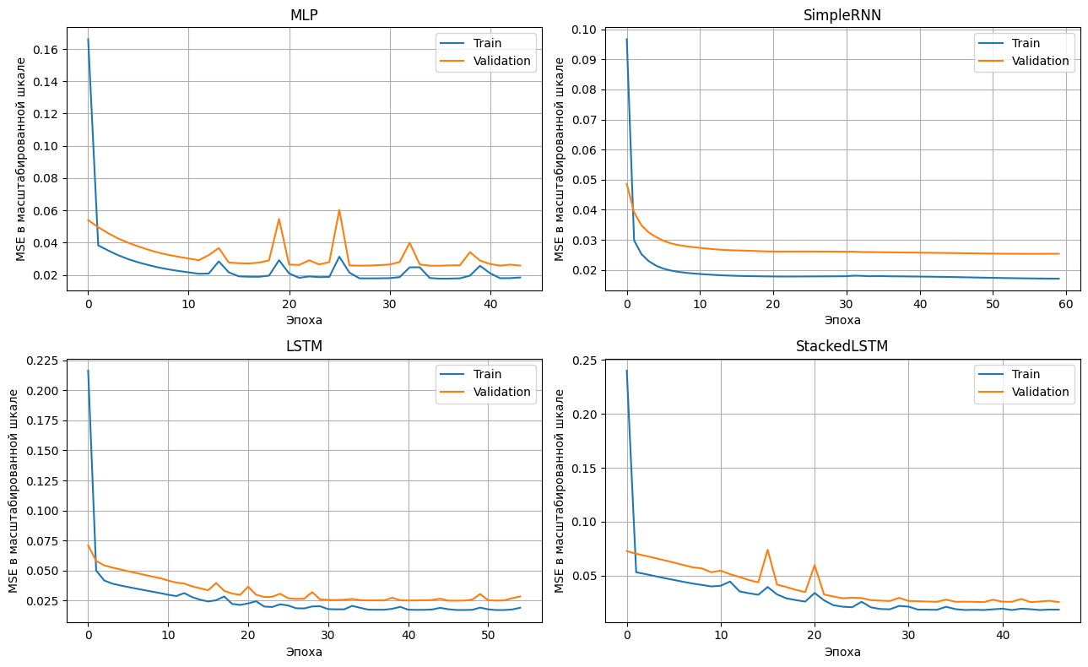
Задача A: кривые обучения
Train и validation MSE для выбранных конфигураций
MLP: лучшая эпоха 36, остановка 44. LSTM: лучшая эпоха 47, остановка 55. Разрыв кривых не доказывает переобучение.
13
Notes:
Источники: metrics_next_day(2).csv, metrics_7day(2).csv, predictions_next_day(2).csv, predictions_7day(2).csv, experiments_next_day(2).csv, experiments_7day(2).csv и сохранённые графики приложенных ноутбуков. Метрики проверены расчётом по прогнозам.

Slide 14
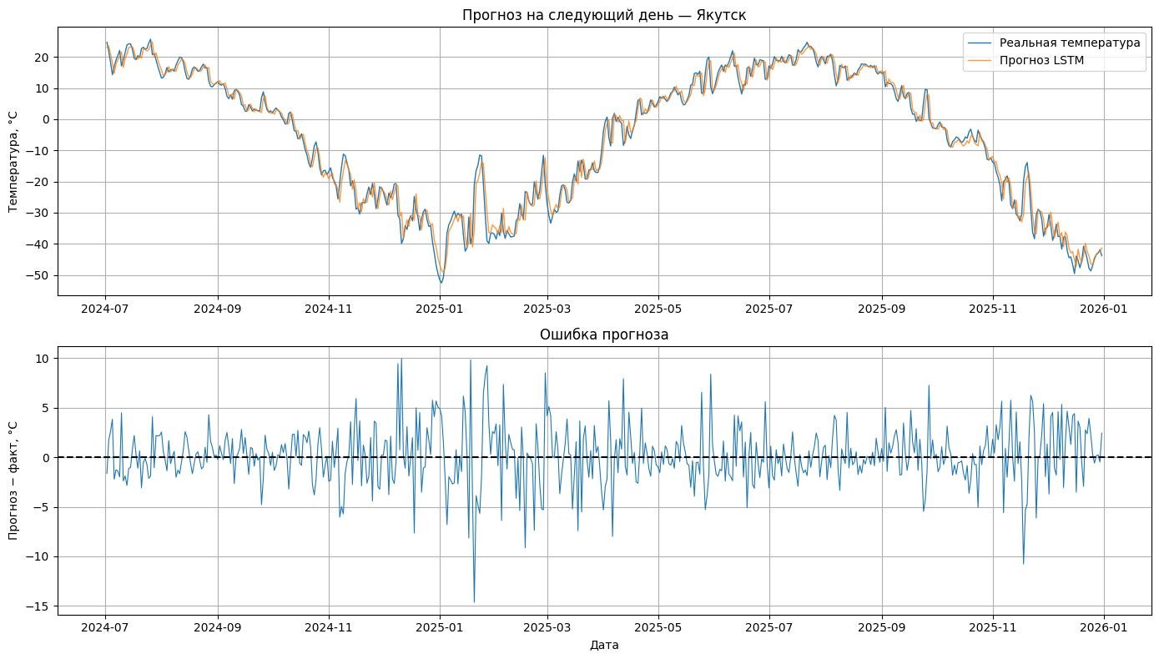
Задача A: прогноз LSTM
LSTM: MAE 2,130 °C. В 90,3% случаев |ошибка| ≤ 5 °C. Максимум: 14,64 °C.
14
Notes:
Источники: metrics_next_day(2).csv, metrics_7day(2).csv, predictions_next_day(2).csv, predictions_7day(2).csv, experiments_next_day(2).csv, experiments_7day(2).csv и сохранённые графики приложенных ноутбуков. Метрики проверены расчётом по прогнозам.

Slide 15
Задача B: результаты на тесте
542 прогноза средней температуры следующих семи дней
Модель | MAE, °C | MSE, °C² | RMSE, °C | R²
MLP | 3.349 | 19.957 | 4.467 | 0.9533
SimpleRNN | 3.123 | 17.889 | 4.230 | 0.9581
LSTM | 3.145 | 17.823 | 4.222 | 0.9583
StackedLSTM | 3.134 | 17.310 | 4.160 | 0.9595
Naive | 3.904 | 26.563 | 5.154 | 0.9378
SeasonalNaive | 3.958 | 28.674 | 5.355 | 0.9329
SimpleRNN: минимальная MAE 3,123 °C. StackedLSTM: минимальная RMSE 4,160 °C. Рейтинг зависит от метрики.
15
Notes:
Источники: metrics_next_day(2).csv, metrics_7day(2).csv, predictions_next_day(2).csv, predictions_7day(2).csv, experiments_next_day(2).csv, experiments_7day(2).csv и сохранённые графики приложенных ноутбуков. Метрики проверены расчётом по прогнозам.

Slide 16
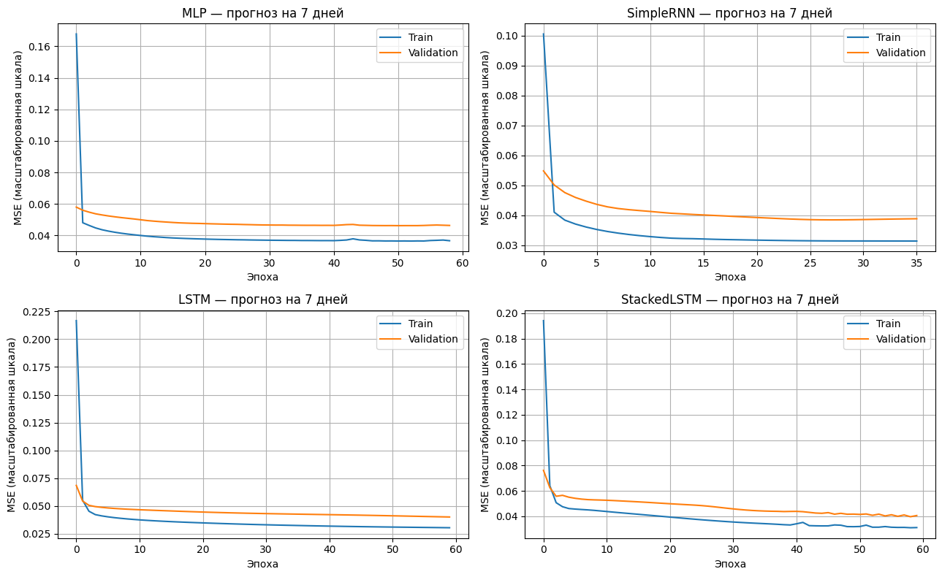
Задача B: кривые обучения
Изменение ошибки на обучающей и проверочной выборках
SimpleRNN: лучшая эпоха 28, остановка 36. LSTM и StackedLSTM обучались 60 эпох, до заданного лимита.
16
Notes:
Источники: metrics_next_day(2).csv, metrics_7day(2).csv, predictions_next_day(2).csv, predictions_7day(2).csv, experiments_next_day(2).csv, experiments_7day(2).csv и сохранённые графики приложенных ноутбуков. Метрики проверены расчётом по прогнозам.

Slide 17
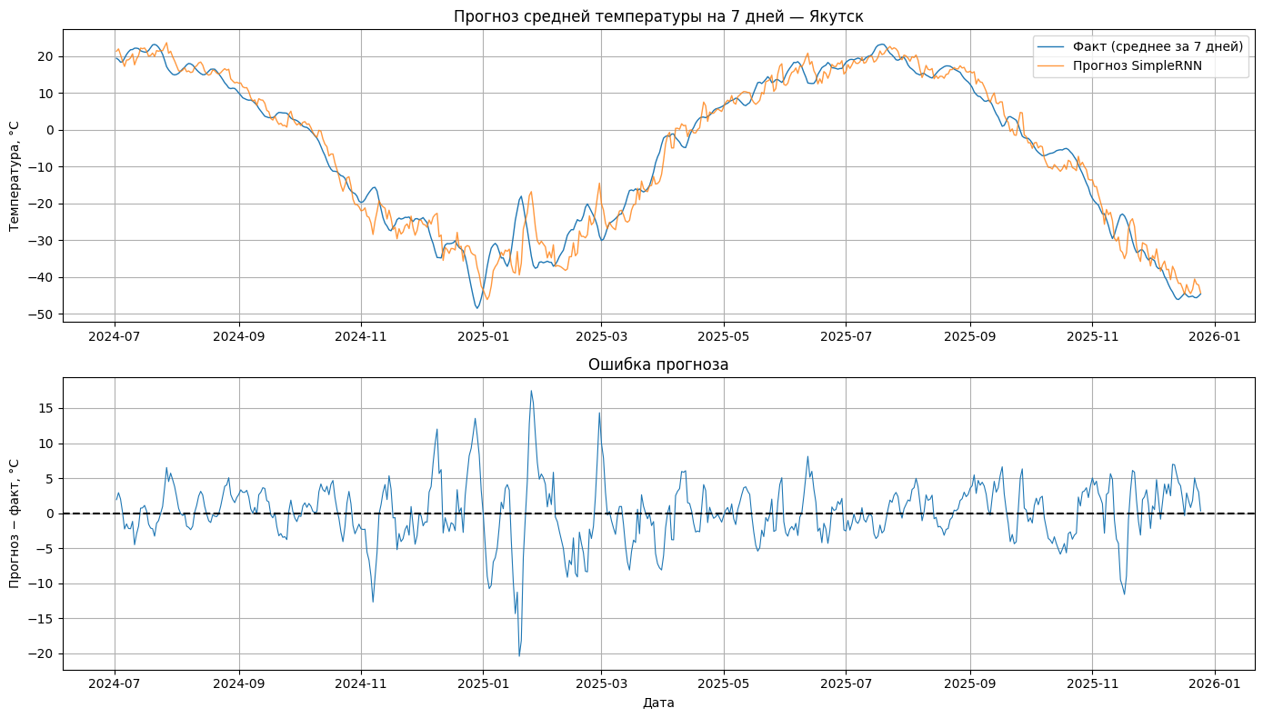
Задача B: прогноз SimpleRNN
SimpleRNN: MAE 3,123 °C. В 82,8% случаев |ошибка| ≤ 5 °C. Максимум: 20,42 °C.
17
Notes:
Источники: metrics_next_day(2).csv, metrics_7day(2).csv, predictions_next_day(2).csv, predictions_7day(2).csv, experiments_next_day(2).csv, experiments_7day(2).csv и сохранённые графики приложенных ноутбуков. Метрики проверены расчётом по прогнозам.

Slide 18
Лучшие конфигурации по validation
Adam, learning rate 0,001, Dropout 0.
Задача / модель | Окно | Ячейки | Val MAE
A / MLP | 7 | 64 | 2.581
A / SimpleRNN | 30 | 32 | 2.542
A / LSTM | 30 | 32 | 2.528
A / StackedLSTM | 7 | 32 | 2.532
B / MLP | 7 | 64 | 3.577
B / SimpleRNN | 30 | 32 | 3.264
B / LSTM | 30 | 32 | 3.311
B / StackedLSTM | 30 | 32 | 3.310
18
Notes:
Источники: metrics_next_day(2).csv, metrics_7day(2).csv, predictions_next_day(2).csv, predictions_7day(2).csv, experiments_next_day(2).csv, experiments_7day(2).csv и сохранённые графики приложенных ноутбуков. Метрики проверены расчётом по прогнозам.

Slide 19
Влияние параметров
01
Окно 30 дней улучшает SimpleRNN и LSTM в обеих задачах. Для StackedLSTM помогает только в B. Для MLP результат хуже.
02
Лучшие MLP в обеих задачах используют окно 7 дней и 64 нейрона. Увеличение числа ячеек не даёт общего выигрыша.
03
Dropout 0,2 помогает SimpleRNN в A, MLP и SimpleRNN в B относительно базового опыта. Лучшие конфигурации обходятся без него.
04
В B Adam лучше RMSprop во всех четырёх сравнениях. Второй LSTM-слой немного улучшает validation MAE, но не превосходит SimpleRNN.
19
Notes:
Источники: metrics_next_day(2).csv, metrics_7day(2).csv, predictions_next_day(2).csv, predictions_7day(2).csv, experiments_next_day(2).csv, experiments_7day(2).csv и сохранённые графики приложенных ноутбуков. Метрики проверены расчётом по прогнозам.

Slide 20
Выигрыш относительно Naive
Снижение MAE относительно базового прогноза
4,0%
20,0%
LSTM, следующий день
2,130 против 2,218 °C
SimpleRNN, недельное среднее
3,123 против 3,904 °C
В A сеть MLP немного хуже Naive: MAE 2,223 против 2,218 °C. В B все четыре сети превосходят оба базовых прогноза.
20
Notes:
Источники: metrics_next_day(2).csv, metrics_7day(2).csv, predictions_next_day(2).csv, predictions_7day(2).csv, experiments_next_day(2).csv, experiments_7day(2).csv и сохранённые графики приложенных ноутбуков. Метрики проверены расчётом по прогнозам.

Slide 21
Выводы и ограничения
01
Обе задачи решены четырьмя архитектурами с подбором параметров и двумя базовыми прогнозами.
02
По validation выбраны LSTM для A и SimpleRNN для B. На test минимальная MAE у SimpleRNN в обеих задачах.
03
Средняя ошибка прогноза: +0,15 °C для LSTM в A и +0,13 °C для SimpleRNN в B. Небольшое смещение не исключает крупных ошибок.
04
Результаты получены с одним seed и одним тестовым периодом. Для оценки устойчивости нужны повторные запуски и другие временные интервалы.
21
Notes:
Источники: metrics_next_day(2).csv, metrics_7day(2).csv, predictions_next_day(2).csv, predictions_7day(2).csv, experiments_next_day(2).csv, experiments_7day(2).csv и сохранённые графики приложенных ноутбуков. Метрики проверены расчётом по прогнозам.

Slide 22
Контрольные вопросы 1–5
1. Что такое временной ряд?
Наблюдения, упорядоченные по времени. В погоде возможны тренд, годовая сезонность и случайные колебания.
2. Чем прогнозирование отличается от обычной регрессии?
Наблюдения зависят от времени. Модель проверяют на более поздних данных, используя только доступную на момент прогноза информацию.
3. Что такое скользящее окно?
Последние L известных значений становятся входом. При сдвиге на день формируется новый пример и новая цель.
4. Как влияет длина окна?
Большее окно даёт больше истории, но не гарантирует улучшения. Число параметров MLP растёт с длиной входа; у RNN/LSTM при фиксированном числе ячеек не растёт.
5. Почему нельзя случайно разделять даты?
Будущие наблюдения могут попасть в обучение относительно тестовых примеров. Хронологическое разделение имитирует реальное применение.
22
Notes:
Источники: metrics_next_day(2).csv, metrics_7day(2).csv, predictions_next_day(2).csv, predictions_7day(2).csv, experiments_next_day(2).csv, experiments_7day(2).csv и сохранённые графики приложенных ноутбуков. Метрики проверены расчётом по прогнозам.

Slide 23
Контрольные вопросы 6–10
6. Что такое утечка данных?
Использование информации, недоступной в момент прогноза: будущих признаков, общих целевых дней между выборками или scaler, обученного на test.
7. Зачем масштабировать признаки?
Масштабирование помогает оптимизации. Среднее и стандартное отклонение вычисляют по train и применяют без переобучения к validation/test.
8. Чем MLP отличается от SimpleRNN?
MLP получает вектор и различает позиции значений. SimpleRNN последовательно обрабатывает дни и обновляет скрытое состояние.
9. Как работает рекуррентная связь?
h(t) = activation(Wx(t) + Uh(t−1) + b). Новое состояние зависит от текущего входа и предыдущего состояния.
10. Почему градиент затухает или взрывается?
При обучении через много шагов перемножаются матрицы производных. Их произведение может стать очень малым или большим. LSTM снижает риск затухания, но не исключает все проблемы.
23
Notes:
Источники: metrics_next_day(2).csv, metrics_7day(2).csv, predictions_next_day(2).csv, predictions_7day(2).csv, experiments_next_day(2).csv, experiments_7day(2).csv и сохранённые графики приложенных ноутбуков. Метрики проверены расчётом по прогнозам.

Slide 24
Контрольные вопросы 11–15
11. Как LSTM сохраняет информацию?
Состояние памяти переносит информацию, а входной, забывающий и выходной вентили управляют её обновлением и использованием.
12. Чем GRU отличается от LSTM?
GRU использует вентили обновления и сброса и не имеет отдельного состояния памяти. Обычно содержит меньше параметров при одинаковом числе ячеек.
13. Зачем return_sequences=True?
Первый рекуррентный слой возвращает состояния всех шагов. Второй слой получает последовательность, а не один итоговый вектор.
14. Что делает Dropout?
На обучении случайно обнуляет долю активаций, уменьшая зависимость от отдельных компонентов. При прогнозировании отключён. Улучшение качества не гарантировано.
15. Как работает EarlyStopping?
Контролирует validation loss. После 8 эпох без улучшения останавливает обучение и восстанавливает веса эпохи с минимальной validation MSE.
24
Notes:
Источники: metrics_next_day(2).csv, metrics_7day(2).csv, predictions_next_day(2).csv, predictions_7day(2).csv, experiments_next_day(2).csv, experiments_7day(2).csv и сохранённые графики приложенных ноутбуков. Метрики проверены расчётом по прогнозам.

Slide 25
Контрольные вопросы 16–20
16. Какие loss и выход подходят для температуры?
Использована MSE и линейный Dense(1). Выход допускает отрицательные значения. Альтернативные функции потерь: MAE и Huber.
17. Как понимать метрики?
MAE и RMSE измеряются в °C, MSE в °C². RMSE сильнее реагирует на крупные ошибки. Метрики рассчитывают после обратного масштабирования.
18. Как понимать R²?
1 означает идеальный прогноз, 0 — уровень постоянного среднего оцениваемой выборки, отрицательное значение — хуже этого уровня. Это не процент правильных прогнозов.
19. Зачем базовые прогнозы?
Они показывают, даёт ли обучение преимущество перед простым правилом. Высокий R² при сильной сезонности сам по себе не доказывает пользу нейросети.
20. Как выявить переобучение?
Устойчивый рост validation loss при снижении train loss — признак переобучения. Один разрыв кривых или плато не доказывают запоминание шума.
25
Notes:
Источники: metrics_next_day(2).csv, metrics_7day(2).csv, predictions_next_day(2).csv, predictions_7day(2).csv, experiments_next_day(2).csv, experiments_7day(2).csv и сохранённые графики приложенных ноутбуков. Метрики проверены расчётом по прогнозам.

Slide 26
Контрольные вопросы 21–25
21. Почему у недельного среднего горизонт 7 дней?
Цель включает температуры t…t+6, тогда как вход заканчивается днём t−1. Все семь целевых дней на момент прогноза неизвестны.
22. Среднее или семь отдельных температур?
В первом случае выход — одно число, во втором — семь. Усреднение сглаживает ряд, но не гарантирует меньшую ошибку. Накопление ошибок характерно для рекурсивного прогноза, а не любого многовыходного.
23. Зачем одинаковые тестовые даты?
Иначе различия метрик могут объясняться разными погодными периодами. Внутри каждой задачи все модели оцениваются на одинаковых датах.
24. Какие признаки можно добавить?
Прошлые значения давления, влажности, ветра и осадков. Реальные будущие значения использовать нельзя. Нужны одинаковые признаки у сравниваемых моделей.
25. Что фиксировать для воспроизводимости?
Источник и период, исходные данные, границы выборок, seed, версии библиотек, архитектуры, параметры обучения и масштабирование. CSV прогнозов сохраняет результат, но не веса модели.
26
Notes:
Источники: metrics_next_day(2).csv, metrics_7day(2).csv, predictions_next_day(2).csv, predictions_7day(2).csv, experiments_next_day(2).csv, experiments_7day(2).csv и сохранённые графики приложенных ноутбуков. Метрики проверены расчётом по прогнозам.

